Slide 1









БГУ – ВАШ КЛЮЧ К УСПЕШНОМУ БУДУЩЕМУ
Определи свое будущее с нами!

Slide 2


НЕПРЕРЫВНОЕ ОБРАЗОВАНИЕ И ТРАДИЦИИ
Колледж (СПО)
Бакалавриат, специалитет
Более 16 000 студентов
Магистратура
Аспирантура
Аспирантура
Докторантура
Основанный в 1930 году, БГУ охватывает все уровни образования и внедряет передовые цифровые технологии, имея в распоряжении 13 современных лабораторий. Библиотека университета входит в тройку лидеров России по цифровизации ресурсов. Единый кампус в историческом центре города

Slide 3

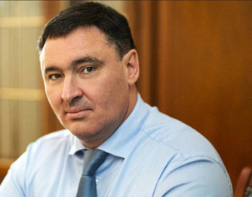
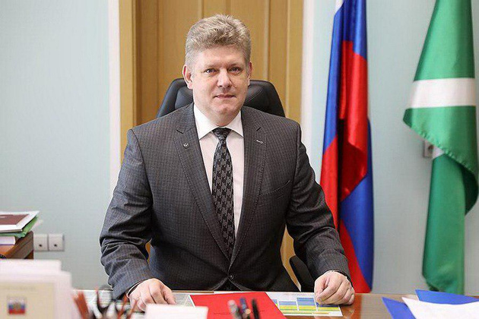
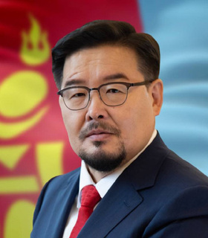
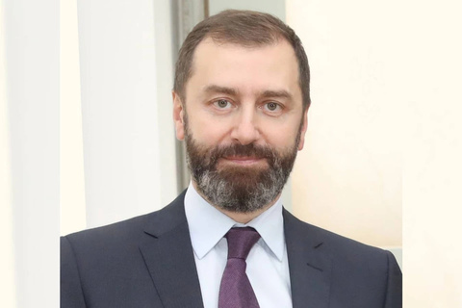



НАШИ ВЫПУСКНИКИ – ЛИДЕРЫ И ПРОФЕССИОНАЛЫ
Чемезов С.В.
Болотов Р.Н.
Серышев А.А.
Занданшатар Г.
Ведерников А.В..
Генеральный директор корпорации «Ростех», председатель общественной организации «Союз машиностроителей России»
Мэр г. Иркутска
Российский государственный деятель, полномочный представитель президента Российской Федерации в СФО
Монгольский политический и государственный деятель, Премьер-министр Монголии
Председатель Законодательного собрания Иркутской области

Slide 4





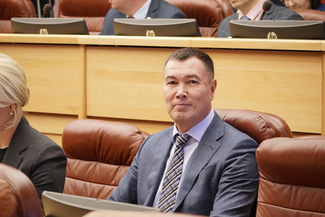






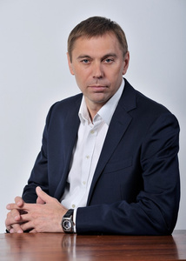


Кривопуско М.А.
Сарсенбаев Е.С.
Пряников А.Д.
«Finestra» - федеральная сеть от Кемерово до Владивостока, где можно найти фасадные материалы, кровли, водостоки и многое другое для внешней отделки дома
Компания «Сарсенбаев» – одна из крупнейших поставщиков замороженной продукции Иркутского региона
Региональные сети ресторанов доставки паназиатской кухни «Пряников 38» и «ТайШе»
ЮРИСПРУДЕНЦИЯ
ПРАВОВОЕ ОБЕСПЕЧЕНИЕ НАЦИОНАЛЬНОЙ БЕЗОПАСНОСТИ
ЗЕМЛЕУСТРОЙСТВО И КАДАСТРЫ
Кондрашов В.И.
Муравский Г.С.
Милюшис Е.Н.
Арт-отель «Порт Ольхон» – отельный комплекс на берегу озера Байкал
«Медная гора» – банный комплекс
Фонд развития детской хирургии Сибири и Дальнего Востока
Первая партнерская точка федеральной сети кофеен Stars Coffee в Иркутской области
Региональная сеть шоу-румов
базовой одежды
ЭКОНОМИКА
ГОСУДАРСТВЕННОЕ И МУНИЦИПАЛЬНОЕ УПРАВЛЕНИЕ
МИРОВАЯ ЭКОНОМИКА

Slide 5













Крупнейший вуз Восточной Сибири
Топ-100 в Национальном
рейтинге университетов
ведущего информационного
агентства INTERFAX
ПОЧЕМУ МЫ?
Единый кампус в историческом центре города
Топ-20 по заработной плате
выпускников среди ВУЗов
российской компании
интернет-рекрутмента hh.ru
Индивидуальное сопровождение
обучения
Топ-100 глобального рейтинга
университетов
Индонезийской организации
UI GreenMetric
Цены приятно отличаются от столичных и западных ВУЗов
Топ-40 рейтинга Российского
совета по международным делам интернет-ресурсов
среди ВУЗов РФ
Практико-ориентированное обучение
Notes:
1. Непрерывное образование и как первый элемент узнавания и привлечения – рейтинговые показатели

Slide 6





ВНЕУЧЕБНАЯ ДЕЯТЕЛЬНОСТЬ
14 творческих коллективов
Студенческое TV и радио
Более 20 клубов, и секций
Современный Медиацентр

Slide 7
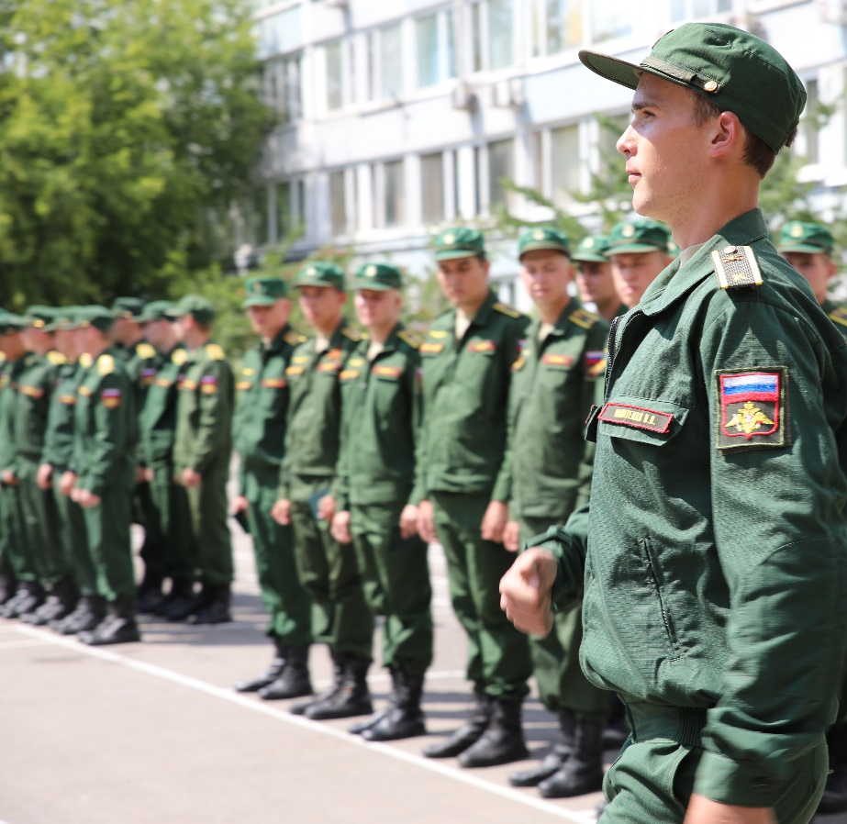
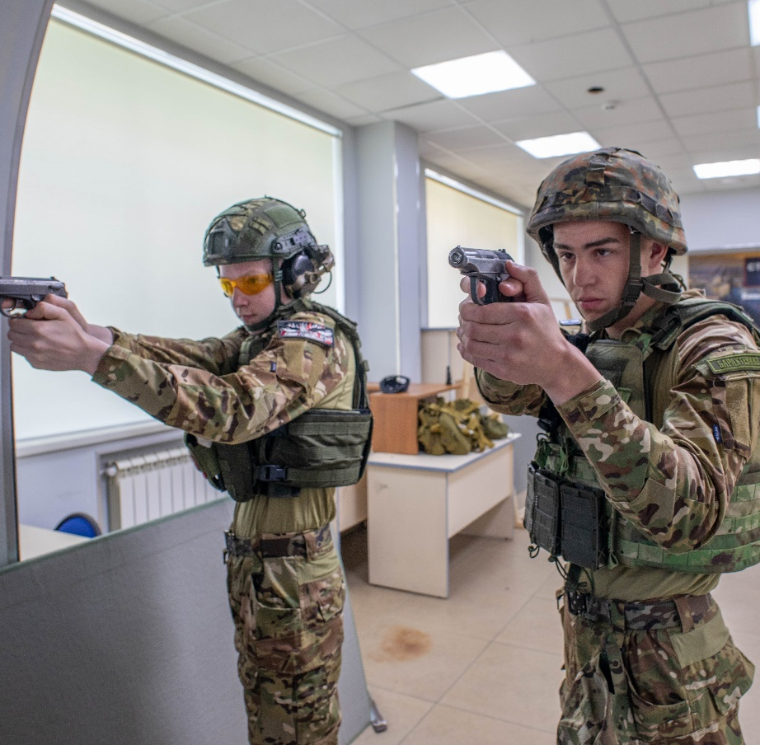

ВОЕННЫЙ УЧЕБНЫЙ ЦЕНТР
Подготовка специалистов сухопутных войск по военно-учетной специальности «Командир отделения мотострелковых подразделений»
Срок обучения – 2 года
Занятия проводятся один раз в неделю в форменном обмундировании курсантов высших военных учебных заведений
Получение военного билета и зачисление в запас Вооруженных сил России с присвоением воинского звания «Сержант» без дальнейшего призыва на срочную военную службу
Перечень нормативов:
Подтягивание на перекладине
Бег на 100 м
Бег на 3 км

Slide 8
Распределение контрольных цифр приема и приема по договорам (бакалавриат/специалитет)
Наименование направления подготовки | Очная |  | Очно-заочная | Заочная
Наименование | бюджет | по договорам Количество мест/стоимость | по договорам | по договорам Количество мест/стоимость 2025
Прикладная информатика / Информационные системы и технологии в управлении | 45 | 20/215 800 |  | 60/82 000
Прикладная информатика / Системы искусственного интеллекта
Землеустройство и кадастры / Управление и экспертиза недвижимости |  |  |  | 60/82 000
Управление качеством / Управление бизнес-процессами в производственных системах |  | 30/215 800
Лесное дело / Лесное хозяйство и управление лесами | 25 | 25/215 800
Психология / Психология в экономике и управлении |  | 20/192 500

Slide 9
)
Наименование направления подготовки | Очная |  | Очно-заочная | Заочная
Наименование | бюджет | по договорам Количество мест/стоимость | по договорам Количество мест/стоимость 2025 | по договорам
Экономика / Мировая экономика (Русско-китайская программа двойного дипломирования г. Пекин) |  | 113/192 500
Экономика / Экономика предприятия и предпринимательская деятельность | 21
Экономика / Экономика и управление отраслевыми комплексами (нефтегазовый комплекс; инвестиционно-строительный комплекс)
Экономика / Внешнеэкономическая деятельность
Экономика / Финансы и кредит |  |  | 76 Д/95 000
Экономика / Бухгалтерский учет и налогообложение
Экономика / Экономика и организация фирмы
Менеджмент / Управление бизнесом | 4 | 40/192 500
Менеджмент / Управление бизнесом (Русско-китайская программа двойного дипломирования г. Шеньян)
Менеджмент / Менеджмент и бизнес-технологии |  |  | 18 Д/95 000

Slide 10
Наименование направления подготовки | Очная |  | Очно-заочная | Заочная
Наименование | бюджет | по договорам Количество мест/стоимость | по договорам Количество мест/стоимость 2025 | по договорам Количество мест/стоимость 2025
Управление персоналом | 4 | 9/192 500
Управление персоналом / Технологии управления персоналом |  |  | 31 Д/95 000
Государственное и муниципальное управление | 4 | 26/192 500
Государственное и муниципальное управление / Государственная и муниципальная служба |  |  | 29 Д/95000
Бизнес-информатика / Цифровая экономика | 4 | 11/192 500
Торговое дело / Маркетинг, продажи и логистика (русско-китайская программа двойного дипломирования г. Пекин) | 4 | 23/192 500
Торговое дело / Маркетинг, продажи и логистика
Торговое дело / Логистика и маркетинг в закупках и продажах |  |  | 19 Д/95 000
Социальная работа / Организация социальной работы с разными группами населения |  |  |  | 30/82 000
Юриспруденция | 20 | 122/192 500 | 25/95 000
Международные отношения | 19 | 17/192 500
Реклама и связи с общественностью |  | 30/192 500 |  | 29/82 000
Журналистика |  | 16/192 500

Slide 11
цифр приема и приема по договорам (бакалавриат, специалитет)
Наименование направления подготовки | Очная |  | Очно-заочная | Заочная
Наименование | бюджет | по договорам Количество мест/стоимость | по договорам | по договорам Количество мест/стоимость 2025
Туризм / Туристский и гостиничный бизнес | 23 | 30/192 500 |  | 30/82 000
Педагогическое образование / Русский язык | 22 | 10/192 500
Лингвистика / Теория и методика преподавания иностранных языков и культур |  | 15/192 500
Лингвистика / Русский язык как иностранный (только для иностранных граждан) |  | 54/192 500
Искусства и гуманитарные науки |  |  |  | 30 Д/82 000
Изящные искусства / Организационная деятельность в сфере культуры, искусства и массовых коммуникаций | 10 | 20/192 500
Востоковедение и африканистика |  | 30/192 500
Психология служебной деятельности/ Морально-психологическое обеспечение служебной деятельности |  | 8/192 500
Экономическая безопасность/ Экономико-правовое обеспечение экономической безопасности | 4 | 23/192 500 |  | 32/82 000
Таможенное дело | 3 | 119/192 500 |  | 30/ 82 000
Правовое обеспечение национальной безопасности / Уголовно-правовая |  | 42/192 500 |  | 88/82 000
Судебная и прокурорская деятельность / Судебная деятельность |  | 52/192 500 |  | 78/82 000
Перевод и переводоведение / Лингвистическое обеспечение межгосударственных отношений |  | 18/192 500

Slide 12
Программы двойного дипломирования (очная форма обучения) | Программы двойного дипломирования | Программы двойного дипломирования | Программы двойного дипломирования
Направление подготовки | Бюджетные места | Количество мест по договорам/Стоимость 2025 | Стоимость
Экономика / Мировая экономика (г. Пекин) | - | В рамках направления/ 265 000 (РФ) | г. Пекин – 2 года обучения -22 000 юаней г. Шеньян – 1.5 года обучения – 16 000 юаней
Торговое дело / Маркетинг, продажи и логистика (г. Пекин) Менеджмент / Управление бизнесом (г. Шеньян) | В рамках направления
Строительство / Организация строительного производства + Экономика /Экономика и управление отраслевыми комплексами (нефтегазовый комплекс; инвестиционно-строительный комплекс) | - В рамках направления | 20/80 000 | Одновременное обучение по двум направлениям подготовки в ФГБОУ ВО «БГУ»
 |  | В рамках направления/ 192 500
Направления
*стоимость 2025 года
Notes:
На прайсах, которые мы вам раздали перечислены актуальные программы направления подготвки Бак/спец с КЦП на этот год. Обратите внимание на такие программы, как Прикладная Информатика, Лесное дело, Экономика (6 профилей подготовки), Юриспруденция и т.д. (+спец) Данные специальности наиболее востребованы у работодателей Иркутской обл. и являются приоритетными для выпускников школ в нашем ВУЗе
Только по ЕГЭ – лингвистика, Психология, международные отнош, Перевод и перевод.
8

Slide 13
Наименование вступительного испытания | Минимальный балл
Русский язык | 40
Математика | 40
Физика | 41
Биология | 40
История | 40
Химия | 40
Иностранный язык | 40
Обществознание | 45
Информатика | 46
География | 40
Литература | 40
Дополнительное творческое испытание по журналистике (сочинение) | 40
Дополнительное творческое испытание «Искусство» | 40
Дополнительное испытание профессиональной направленности по таможенному делу | 40
Дополнительное испытание профессиональной направленности по культуре речи | 40
Notes:
10

Slide 14
Направления подготовки / специальности | Вступительные испытания/ЕГЭ для выпускников школ
 | Приоритет 1 | Приоритет 2 | Приоритет 3
Строительство | математика | физика, информатика | русский язык
Прикладная информатика | математика | физика, информатика | русский язык
Землеустройство и кадастры | математика | физика, информатика , география | русский язык
Управление качеством | математика | физика, информатика , химия | русский язык
Лесное дело | математика | биология, физика, география, информатика | русский язык
Психология | биология | математика, обществознание | русский язык
Экономика | математика | обществознание, история, география, иностранный язык, информатика | русский язык
Менеджмент | математика | обществознание, история, иностранный язык, информатика
Управление персоналом
Государственное и муниципальное управление | обществознание | математика, история, иностранный язык
Бизнес-информатика | математика | обществознание, история, информатика
Торговое дело | математика | обществознание, история, информатика , иностранный язык
Социальная работа | обществознание | литература, история | русский язык
Юриспруденция | обществознание | история, информатика , иностранный язык, математика | русский язык
Международные отношения | история | обществознание, география, иностранный язык, математика, информатика | русский язык
Реклама и связи с общественностью | обществознание | история, информатика , иностранный язык, литература | русский язык
Журналистика | литература | ДВИ(сочинение) | русский язык
Туризм | история | обществознание, география, иностранный язык | русский язык
Педагогическое образование | русский язык | обществознание | ДВИ по культуре речи
Лингвистика | иностранный язык (английский для ВВИ) | история, литература, обществознание | русский язык
Лингвистика / Русский язык как иностранный | иностранный язык (английский) | русский язык (для иностранных граждан) | -
Искусства и гуманитарные науки | история | обществознание, литература, иностранный язык | русский язык
Изящные искусства | история | ДВИ «Искусство» | русский язык

Slide 15
Психология служебной деятельности | биология | математика, обществознание | русский язык
Экономическая безопасность | математика | обществознание, история, информатика | русский язык
Таможенное дело | обществознание | русский язык | ДВИ по таможенному делу
Правовое обеспечение национальной безопасности | обществознание | история, информатика , иностранный язык | русский язык
Судебная и прокурорская деятельность | обществознание | история, информатика | русский язык
Перевод и переводоведение | иностранный язык | история, литература, обществознание, информатика , география | русский язык
Востоковедение и африканистика | история | обществознание, география, иностранный язык | русский язык

Slide 16
Направления подготовки / специальности | Вступительные испытания/для студентов СПО/ВО
 | Приоритет 1 | Приоритет 2 | Приоритет 3
Строительство | прикладная математика | информатика в технических науках | русский язык
Прикладная информатика
Землеустройство и кадастры
Управление качеством
Лесное дело
Психология | общая психология | обществознание в экономике и управлении
Экономика | математика в экономике и управлении
Менеджмент
Управление персоналом
Государственное и муниципальное управление | обществознание в экономике и управлении | математика в экономике и управлении
Бизнес-информатика | математика в экономике и управлении | обществознание в экономике и управлении
Торговое дело
Социальная работа | культура и общество | история государства и права
Юриспруденция | право и общество
Международные отношения | мировая и отечественная история | право и обществознание
Реклама и связи с общественностью | обществознание и средства массовой информации | мировая и отечественная история
Журналистика | русская литература | ДВИ (сочинение)
Туризм | мировая и отечественная история | обществознание в сфере туризма
Педагогическое образование | русский язык | культура и общество | ДВИ по культуре речи
Лингвистика | иностранный язык в межкультурной коммуникации (английский) |  | русский язык
Лингвистика / Русский язык как иностранный (для иностранных граждан) | иностранный язык (английский) | русский язык (для иностранных граждан) | -
Искусства и гуманитарные науки | история искусств | культура и общество | русский язык
Изящные искусства |  | ДВИ «Искусство»

Slide 17
Психология служебной деятельности | общая психология | обществознание в экономике и управлении | русский язык
Экономическая безопасность | математика в экономике и управлении | обществознание в экономике и управлении | русский язык
Таможенное дело | обществознание в экономике и управлении | русский язык | ДВИ по таможенному делу
Правовое обеспечение национальной безопасности | право и обществознание | история государства и права | русский язык
Судебная и прокурорская деятельность
Перевод и переводоведение | иностранный язык в межкультурной коммуникации (английский) | культура и общество
Востоковедение и африканистика | мировая и отечественная история | право и обществознание

Slide 18

ПРИЕМ 2026
Подать заявление можно лично или через портал «Госуслуги»;
Для зачисления на бюджетные места необходимо будет подать согласие на зачисление в ОО (без подачи оригинала аттестата);
Согласие подается лично, через оператора почтовой связи, через Госуслуги;
Представление согласия на зачисление осуществляется не чаще чем один раз в 2 часа;
Зачисление на платные места будет возможно при наличии оплаченного договора при условии прохождения конкурса;
Места по договорам об образовании ограничены и не могут быть увеличены в процессе приема;
Есть необходимость медицинского освидетельствования для поступления на направление подготовки бакалавриата «Педагогическое образование».

Slide 19
СРОКИ ПРИЕМА (БАКАЛАВРИАТ/СПЕЦИАЛИТЕТ)
Бюджетный прием
1. прием заявлений и документов:
начало - 20 июня 2026;
день завершения приема документов со сдачей вступительных испытаний - 10 июля 2026;
день завершения приема документов без сдачи вступительных испытаний (по ЕГЭ) - 25 июля 2026
2. проведение вступительных испытаний:
начало - с 13 июля 2026;
завершение - 25 июля 2026;
3. зачисление:
а) публикация конкурсных списков - 27 июля 2026;
б) приоритетный этап зачисления:
день завершения представления согласия на зачисление - 1 августа года 2026;
издание приказов о зачислении - 3 августа 2026;
в) основной этап зачисления:
день завершения представления согласия на зачисление - 5 августа года 2026;
издание приказов о зачислении - 7 августа 2026.
Notes:
Приоритетный этап -

Slide 20
СРОКИ ПРИЕМА (БАКАЛАВРИАТ/СПЕЦИАЛИТЕТ)
Коммерческий прием
1. начало приема заявлений и документов:
начало – 20 июня 2026;
завершение приема заявлений и документов – 24 августа 2026;
2. завершение вступительных испытаний – 25 августа 2026;
3. завершение информирования университета о необходимости зачисления (оплата) – 25 августа 2026;
4. издание приказа о зачислении – 28 августа 2026.
Сроки зачисления единые для всех форм обучения
Notes:
Приоритетный этап - КТО

Slide 21

ЦЕЛЕВОЕ ОБУЧЕНИЕ
Notes:
Приоритетный этап - КТО

Slide 22

КЛЮЧЕВЫЕ ПАРТНЕРЫ ЦЕЛЕВОГО ОБУЧЕНИЯ
Главное управление Федеральной службы судебных приставов
Министерство лесного комплекса Иркутской области
ИО ГКУ Иркутский институт муниципальной правовой информации имени М.М. Сперанского
Дума Ангарского городского округа
Управление Судебного департамента в Иркутской области
ГУ МВД России по Иркутской области
Федеральное казначейство
ОГАУ «Иркутская база авиационной и наземной охраны лесов»
Органы местного самоуправления (администрации, управления образования)
Notes:
Приоритетный этап - КТО

Slide 23




ИНДИВИДУАЛЬНЫЕ ДОСТИЖЕНИЯ
Наличие полученных в образовательных организациях Российской Федерации документов об образовании или об образовании и о квалификации с отличием (аттестата о среднем общем образовании с отличием, диплома о среднем профессиональном образовании с отличием – 10 баллов
Волонтерская (добровольческая) деятельность (если с даты завершения периода осуществления указанной деятельности до дня завершения приема документов и вступительных испытаний прошло не более четырех лет, предъявляется волонтерская книжка, учитывается от определенного количества часов) – 2 балла
Дипломы победителей/призеров перечневых олимпиад в установленном порядке – до 10 баллов
Поступающим > Бакалавриат и специалитет > Перечень общих индивидуальных достижений
Notes:
Также можно набрать дополнительные баллы для поступления посредством учета индивидуальных достижений. В них входят все категории значка ГТО, атт. с отл., дипломы призера олимпиад школьн. ВСОШ («Золотой фонд Сибири», Шаг в будущее, Всероссийский кейс-чемпионат школьников по экономике и предпринимательству, регион/муниц. этап Всероссийской олимпиады школьников по экономке и др) и волонтер. книжка.
16

Slide 24



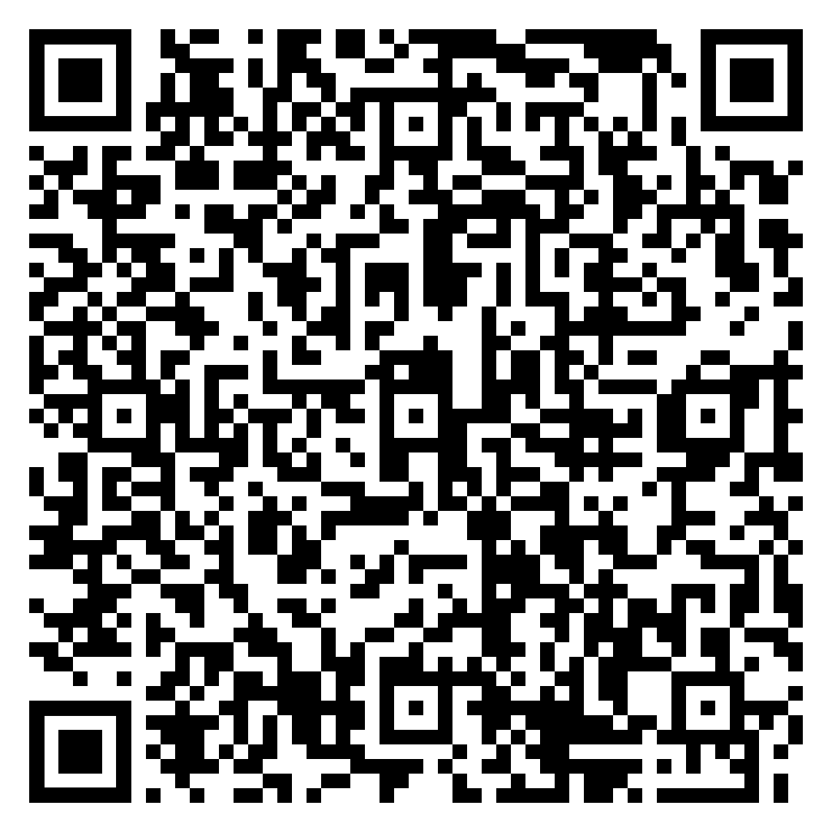
ПРОФОРИЕНТАЦИОННЫЕ МЕРОПРИЯТИЯ
Информация о профпробах, олимпиадах,
мастер-классах, подготовительных курсах к ЕГЭ, проводимых Университетом размещена на сайте bgu.ru - «Поступающим»
+10 баллов к ЕГЭ/ВИ при поступлении в университет
Гранты на бесплатное обучение
11 предметных олимпиад
irk-olimp.ru

Slide 25







ИНТЕНСИВ ПО ПОДГОТОВКЕ К ЕГЭ
БАЙКАЛЬСКОГО ГОСУНИВЕРСИТЕТА
01.12.25 – 31.05.26
СР 16:00 – 18:00
3 500 Р / МЕСЯЦ
01.12.25 – 31.05.26
ЧТ 15:00 – 17:00
3 500 Р / МЕСЯЦ
МАТЕМАТИКА
ОБЩЕСТВОЗНАНИЕ
А
01.12.25 – 31.05.26
ПН 16:00 – 18:00
3 500 Р / МЕСЯЦ
01.12.25 – 31.05.26
ПТ 15:00 –17:00
3 500 Р / МЕСЯЦ
Я
РУССКИЙ ЯЗЫК
ИНФОРМАТИКА
Наши курсы — твой лифт к высоким баллам! Без скучных лекций — только чёткий алгоритм.
Записывайся на интенсив и добейся результата:
ул. Ленина, 11, к. 4-102
priem@bgu.ru
+7 (3952) 5-0000-5

Slide 26
Специальности колледжа БГУ (СПО) | Очная | Очная | Заочная
Специальности колледжа БГУ (СПО) | Бюджетные места | Места по договорам | Места по договорам
Информационные системы и программирование (9/11) | 25 (9) | 125 000 | -
Землеустройство (9/11) | 25 (9) | 119 000 | 63 000 (9/11)
Лесное и лесопарковое хозяйство (9/11) | 30 (9) | 119 000 | -
Экономика и бухгалтерский учет (по отраслям) (9/11) + Профессионалитет (9) | - | 100 000 | 63 000 (9/11)
Финансы (9/11) | 25 (9) | 119 000 | -
Банковское дело (9/11) + Профессионалитет (9) | - | 119 000 | -
Торговое дело (9/11) | 25 (9) | 119 000 | 63 000 (9/11)
Юриспруденция (9/11) + Профессионалитет (9) | - | 125 000 | 63 000 (9/11)
Туризм и гостеприимство (9/11) | 15 (9) | 119 000 | 63 000 (9/11)
Документационное обеспечение управления и архивоведение (9/11) + Профессионалитет (9) | 25 (9) | 98 000 | -
Направления
Notes:
На прайсах, которые мы вам раздали перечислены актуальные программы направления подготвки Бак/спец с КЦП на этот год. Обратите внимание на такие программы, как Прикладная Информатика, Лесное дело, Экономика (6 профилей подготовки), Юриспруденция и т.д. (+спец) Данные специальности наиболее востребованы у работодателей Иркутской обл. и являются приоритетными для выпускников школ в нашем ВУЗе
Только по ЕГЭ – лингвистика, Психология, международные отнош, Перевод и перевод.
7

Slide 27






ПРОФЕССИОНАЛИТЕТ
обучение по востребованным программам в области экономики, юриспруденции и делопроизводства
гарантия трудоустройства в ведущие организации и на предприятия Иркутской области
сокращенные сроки обучения
обучение на современном оборудовании
обучение у действующих специалистов правоохранительной сферы и управления
практика и стажировки у лучших работодателей
разработка индивидуальной карьерной траектории для каждого студента
Юриспруденция
Экономика и бухгалтерский учет
Банковское дело
Документационное обеспечение управления и архивоведения
Опорные работодатели
Будь лучшим - учись у лучших. Ты в хорошей компании!
Notes:
В 2023 году Колледж БГУ стал участником кластера правоохранительной сферы и управления Иркутской области в рамках федерального проекта «Профессионалитет». В числе участников образовательного кластера региона – ведущие работодатели правоохранительной сферы и управления Иркутской области. Обучение нацелено на повышение эффективности профессиональной подготовки за счет усиления связи «колледж – работодатель», а особенностью обучения в Профессионалитете является уход от преобладания теоретических занятий к практике. Именно поэтому все образовательные программы Профессионалитета адаптированы под запросы потенциальных работодателей, а сами работодатели в рамках проекта будут принимать активное участие в учебном процессе.

Slide 28
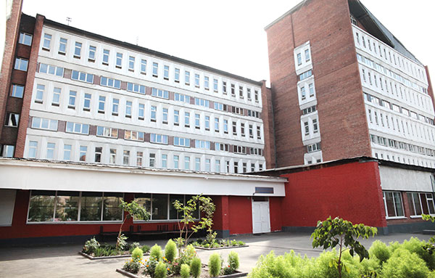
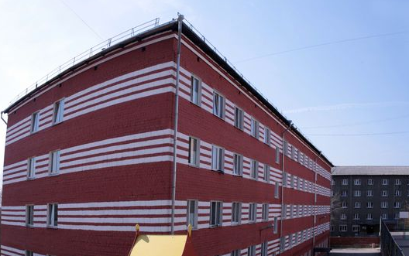
ОБЩЕЖИТИЯ БГУ
Обучающиеся Байкальского государственного университета, Колледжа Байкальского университета на время учебы/сессии обеспечиваются местами для проживания в четырех общежитиях, находящихся в удобной транспортной доступности
Общежитие №1 - г. Иркутск, ул. Советская, 45
Общежитие №2 - г. Иркутск, ул. Коммунистическая,69
Общежитие №3 - г. Иркутск, ул. Байкальская, 128
Общежитие №5 - г. Иркутск, мкр. Юбилейный, 17а
В общежитии для студентов доступно:
современная мини-прачечная
душевые комнаты с комфортабельными душевыми кабинами
спортивная площадка
комнаты для занятий на 60 посадочных мест каждая
Общежитие можно оформить дистанционно уже на этапе подачи заявления в университет онлайн. При условии заключения договора на обучение и оплаты одного месяца обучения (даже если потом вы поступите на бюджетное место) общежитие остается за вами закрепленным
Notes:
ВУЗ также обеспечивает проживание иногородних студентов в комф. общежитиях, которые расположены вблизи университета
19

Slide 29





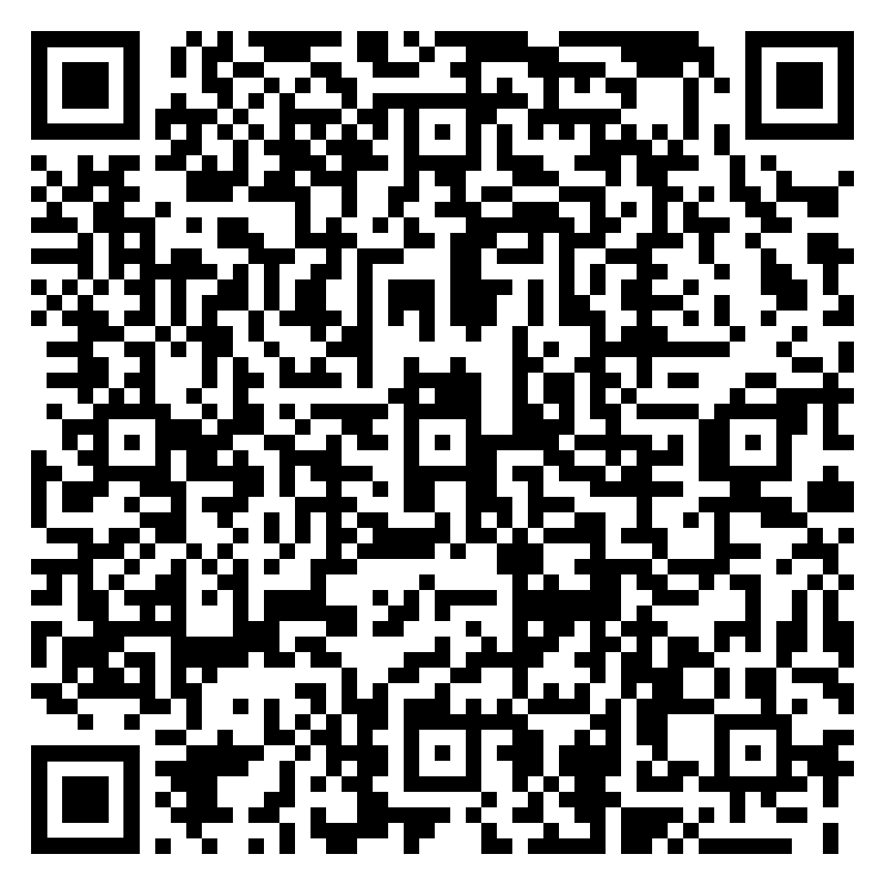


ДНИ
ОТКРЫТЫХ
ДВЕРЕЙ
Определи свое будущее с нами!
ВЫСШЕЕ ОБРАЗОВАНИЕ
3 апреля 2026
Регистрация доступна на сайте университета в разделе
Поступающим > Дни открытых дверей
Профориентационные мероприятия
Дни открытых
дверей
Notes:
На базе нашего университета проводятся подготовительные курсы к ВИ, на котор. занятия проводят высококвалифицированные преподаватели БГУ в главном корпусе университета. Информацию о всех олимпиадах и подг. Кур. Можно найти на нашем сайте в разделе «Поступающим»
18

Slide 30







ИНСТИТУТ НАРОДНОГО ХОЗЯЙСТВА
Кафедра отраслевой экономики и управления природными ресурсами
Кафедра экономики строительства и управления недвижимостью
Кафедра экономики предприятия и предпринимательской деятельности
Направления подготовки (бакалавриат)
Экономика (Экономика и организация фирмы)
Экономика (Экономика предприятия и предпринимательская деятельность)
Экономика (Экономика и управление отраслевыми комплексами (нефтегазовый комплекс; инвестиционно-строительный комплекс)
Строительство (Организация инвестиционно-строительной деятельности) *доступно для освоения в рамках программы двойного дипломирования с направлением подготовки Экономика (Экономика и управление отраслевыми комплексами (нефтегазовый комплекс; инвестиционно-строительный комплекс, специализация с 3 курса)
Лесное дело (Лесное хозяйство и управление лесами)
Землеустройство и кадастры (Управление и экспертиза недвижимости)
Управление качеством (Управление бизнес-процессами в производственных системах)

Slide 31


ИНСТИТУТ МИРОВОЙ ЭКОНОМИКИ И МЕЖДУНАРОДНЫХ ОТНОШЕНИЙ
Направления подготовки (бакалавриат)
Лингвистика (Теория и методика преподавания иностранных языков и культур)
Международные отношения
Туризм (Туристский и гостиничный бизнес)
Востоковедение и африканистика
Экономика (Внешнеэкономическая деятельность)
Направления подготовки (специалитет)
Перевод и переводоведение (Лингвистическое обеспечение межгосударственных отношений)
Экономическая безопасность (Экономико-правовое обеспечение экономической безопасности)
Таможенное дело
Направления подготовки (магистратура)
Лингвистика (Теория и методика преподавания русского языка как иностранного)
Международные отношения
Торговое дело (Международная торговля и электронная коммерция)
Экономика (Мировая экономика и международный бизнес (русско-китайская программа двойного дипломирования)

Slide 32
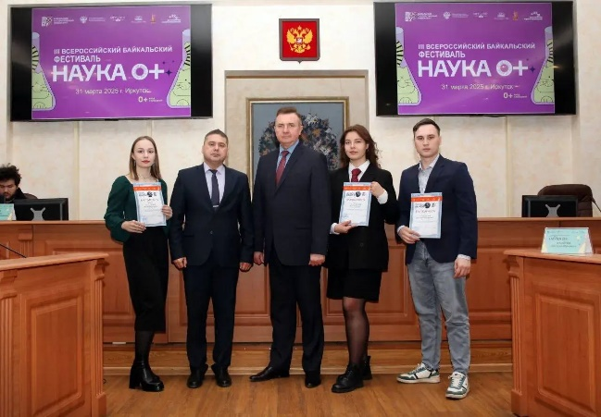
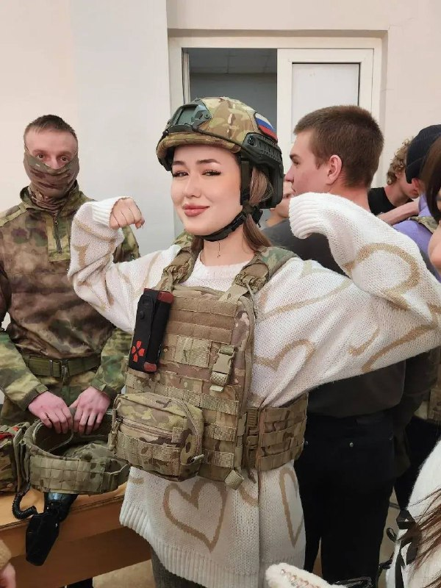

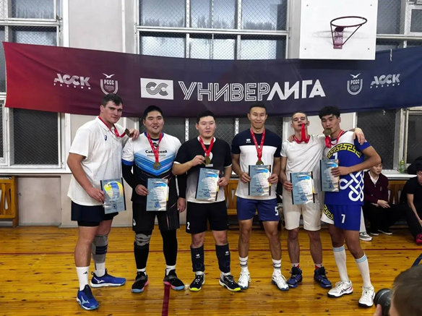

ИНСТИТУТ ГОСУДАРСТВЕННОГО ПРАВА
И НАЦИОНАЛЬНОЙ БЕЗОПАСНОСТИ
40.05.01 ПРАВОВОЕ ОБЕСПЕЧЕНИЕ НАЦИОНАЛЬНОЙ БЕЗОПАСНОСТИ
(специализация: уголовно-правовая)
Квалификация – юрист
Форма обучения: очная, заочная
Срок обучения: 5 лет
Современное оснащение
Квалифицированный профессорско-преподавательский состав
Насыщенная внеучебная жизнь
Места трудоустройства выпускников: МВД России, СК РФ, ФСБ РФ, ФССП РФ, прокуратура, судебная система РФ, адвокатура, органы государственной власти РФ, муниципальные органы, юридические службы организаций

Slide 33





МЕЖДУНАРОДНЫЙ ФАКУЛЬТЕТ
Программы двойного дипломирования
Пекинский университет внешней экономики и торговли | Шеньянский политехнический университет | Уханьский университет
Бакалавриат: Экономика (Мировая экономика) Торговое дело (Маркетинг, продажи и логистика) | Бакалавриат: Менеджмент (Управление бизнесом) | Магистратура: Экономика (Мировая экономика и международный бизнес)
Педагогическое образование (Русский язык) – новое направление подготовки бакалавриата (22 бюджетных места)
Заграничные языковые стажировки (Китай, Вьетнам, Монголия)
Речевая практика
2 диплома по окончании обучения по профилям подготовки

Slide 34








ИНСТИТУТ ЮСТИЦИИ
Направления подготовки
Бакалавриат (40.03.01) – «Юриспруденция»
Специалитет (40.05.04) – «Судебная и прокурорская деятельность»
Магистратура (40.04.01) – «Гражданское право и процесс»; «Уголовное право, уголовный процесс и прокурорский надзор»; «Экспертно-криминалистическое обеспечение уголовного судопроизводства» (только заочная форма)
Аспирантура (5.1) – «Право»
Прокуратура Иркутской области
Следственный комитет РФ
Арбитражный суд Иркутской области; Арбитражный суд Восточно-Сибирского округа
Управление Судебного департамента в Иркутской области
Агентство по обеспечению деятельности мировых судей
ГУ МВД РФ по Иркутской области
УФССП по Иркутской области
Иркутская Областная коллегия адвокатов
Нотариальная палата Иркутской области
ПАО «Сбербанк России» и др.
Юридическая клиника | Школа секретаря-нотариуса
Школа Шерлока Холмса | Школа молодого следователя

Slide 35


ИНСТИТУТ УПРАВЛЕНИЯ И ФИНАНСОВ
Направления подготовки (бакалавриат)
Экономика (Финансы и кредит)
Экономика (Бухгалтерский учет и налогообложение)
Менеджмент (Управление бизнесом)
Менеджмент (Менеджмент и бизнес-технологии)*
Управление персоналом
Государственное и муниципальное управление
Государственное и муниципальное управление (Государственная и муниципальная служба)*
Торговое дело (Маркетинг, продажи, логистика)
Торговое дело (Логистика и маркетинг в закупках и продажах)*
Направления подготовки (магистратура)
Финансы и кредит (Финансы и финансовые институты; очная, заочная формы обучения)
Экономика (Бухгалтерский учет, налогообложение, анализ и аудит; очно-заочная форма обучения)
Управление персоналом (Стратегическое управление персоналом и HR-аналитика; заочная форма обучения)
Менеджмент (International management; очная форма обучения)
Менеджмент (Стратегическое управление организацией; очная форма обучения)
Государственное и муниципальное управление (Система государственного и муниципального управления; заочная форма обучения)
Продолжительность обучения:
Очная форма – 4 года
Очно-заочная форма с применением дистанционных технологий – 4,5 года
*Дистанционный формат предполагает обучение удаленно, включая защиту выпускной работы
Описание программ:

Slide 36


Институт культуры, социальных коммуникаций
и информационных технологий
Направление подготовки | Профиль | Форма обучения | Срок обучения | Места
09.03.03 Прикладная информатика | Информационные системы и технологии в управлении | Очная/заочная | 4 года/4 г. 6мес. | Из федерального бюджета/по договорам
09.03.03 Прикладная информатика | Системы искусственного интеллекта | Очная/заочная | 4 года/4 г. 6 мес. | Из федерального бюджета/по договорам
38.03.05 Бизнес-информатика | Цифровая экономика | Очная | 4 года | Из федерального бюджета/по договорам
42.03.01 Реклама и связи с общественностью | Реклама и связи с общественностью | Очная | 4 года | По договорам
42.03.02 Журналистика | Журналистика | Очная | 4 года | По договорам
50.03.02 Изящные искусства | Организационная деятельность в сфере культуры, искусства и массовых коммуникаций | Очная | 4 года | Из федерального бюджета/по договорам
50.03.01 Искусства и гуманитарные науки | Искусства и гуманитарные науки | Заочная (в т.ч. с применением дистанционных технологий по желанию обучающегося) | 4 года 6 месяцев | По договорам
39.03.02 Социальная работа | Организация социальной работы с разными группами населения | Заочная (в т.ч. с применением дистанционных технологий по желанию обучающегося) | 4 года 6 месяцев | По договорам
37.03.01 Психология | Психология в экономике и управлении | Очная | 4 года | По договорам
37.05.02 Психология служебной деятельности | Морально-психологическое обеспечение служебной деятельности | Очная | 5 лет | По договорам

Slide 37

СПАСИБО ЗА ВНИМАНИЕ!
www.bgu.ru
priem@bgu.ru
+7(3952)5-0000-5
Notes:
Задать интересующие Вас вопросы по повод. Поступл. Можно через наши соцсети, которые представлены на слайде. Поступай в БГУ, будь уверен в своем будущем!
20

